Slide 1
Von Neuman
Procesor

Slide 2
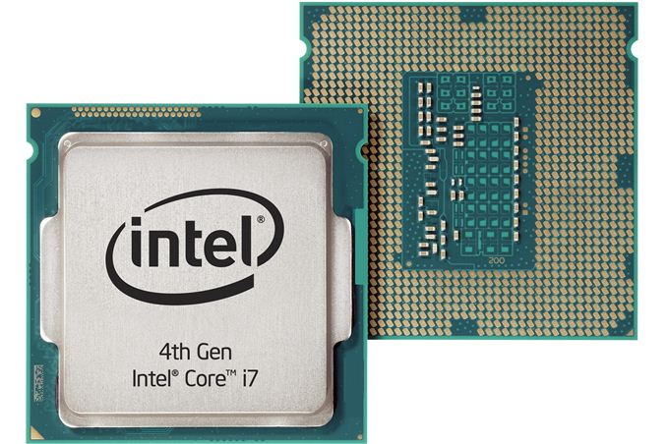
Introducere
Unitatea centrală de prelucrare (Procesorul) reprezintă circuitele electronice din cadrul unui computer care execută instrucțiunile unui program de calculator prin efectuarea operațiilor de bază aritmetice, logice, de control și de intrare / ieșire (I / O) specificate de instrucțiuni.

Slide 3
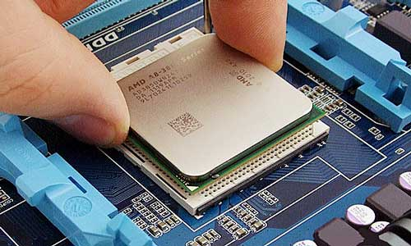
Procesor
Procesorul este una dintre principalele părți ale computerului, care execută instrucțiuni pentru programul de calculator
Procesorul efectuează operații aritmetice, logice și de intrare / ieșire
Proiectările procesorului s-ar putea să se fi schimbat, dar toate execută aceleași operațiuni

Slide 4
Procesor
Componentele unui procesor
Două componente principale
Unitate aritmetică logică
Unitate de comandă

Slide 5
UAL(Unitate aritmetică logică)
Unitatea care efectuează operații aritmetice și logice cum ar fi operații de adunare, scădere, schimbare și instrucțiuni logice (comparații booleene, cum ar fi operațiile AND, OR, XOR și NOT)
Unitatile sunt concepute pentru a efectua calcule întregi. Prin urmare, pe lângă adunarea și scăderea, gestionează adesea înmulțirile, deoarece rezultatul este tot un număr întreg

Slide 6
UAL(Unitate aritmetică logică)
FPU (Unitate de calcul in virgula flotanta)
UAL nu efectuează în mod obișnuit operații de împărţire, deoarece rezultatul poate fi o fracție sau un număr "punct plutitor". În schimb, operațiile de împărţire sunt de obicei gestionate de FPU, care efectuează și alte calcule care nu sunt întregi 6 UAL (Unitatea logică aritmetică)

Slide 7
Unitate de comandă (UC)
Unitatea de comandă reprezintă, în principiu, circuite în interiorul procesorului, ea controlează operațiunile din interiorul procesorului și "direcționează traficul" într-un anumit sens. Funcțiile pe care o unitate de control le efectuează pot depinde de tipul de procesor, deoarece gradele diferite de arhitectură dintre toate procesoarele determină funcțiile unității de control
Manipulează toate semnalele de control ale procesorului. Acesta direcționează toate fluxurile de intrare și ieșire, preia codul pentru instrucțiuni de la microprograme și direcționează alte unități și modele prin furnizarea de semnale de control și de sincronizare 8 Unitate de control (UC)

Slide 8
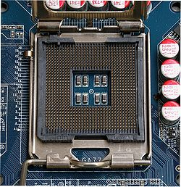
Slotul pentru procesor
Slotul pentru procesor este o componentă electrică care se atașează la o placă cu circuite imprimate (PCB) și este proiectată să găzduiască un procesor (numit și microprocesor).
Este un tip special de slot integrat, conceput pentru contoare foarte mari de pinuri.
Sloturile de pe placa de bază se găsesc cel mai adesea pe majoritatea desktopurilor și serverelor (laptop-urile folosesc de obicei procesoare de montare pe suprafață), în special cele bazate pe arhitectura Intelx86.

